Slide 1
Phân tích thiết kế hệ thống
Biểu đồ tuần tự và biểu đồ trao đổi thông tin

Slide 2
Nội dung
Góc nhìn tương tác
Biểu đồ tuần tự
Biểu đồ trao đổi thông tin

Slide 3
Góc nhìn tương tác
Interactive View – góc nhìn tương tác
Mô tả các đối tượng (với các vai trò nhất định) trao đổi thông tin với nhau trong một ngữ cảnh cụ thể
Các tương tác mô tả sự thực hiện của các hành động
role
A Context

Slide 4
Góc nhìn tương tác
Một thông báo là một việc trao đổi thông tin 1 chiều giữa 2 đối tượng
Thông báo có thể có các đối số, là giá trị truyền giữa đối tượng gửi và đối tượng nhận
Thông báo có thể là:
Tín hiệu (signal): bất đồng bộ
Lời gọi (call): bất đồng bộ hay đồng bộ kèm với cơ chế trả về kết quả
Việc tạo đối tượng có thể được mô tả bởi 1 thông báo từ đối tượng gửi tới lớp của đối tượng được tạo

Slide 5
Hai loại biểu đồ tương tác
Biểu đồ tuần tự: tập trung mô tả sự tuần tự theo thời gian của các thông báo
Biểu đồ trao đổi thông tin (tên cũ là biểu đồ cộng tác): tập trung mô tả quan hệ giữa các đối tượng có trao đổi thông tin
Hai biểu đồ này có cùng ngữ nghĩa (có thể chuyển từ biểu đồ này sang biểu đồ kia không mất mát thông tin)

Slide 6
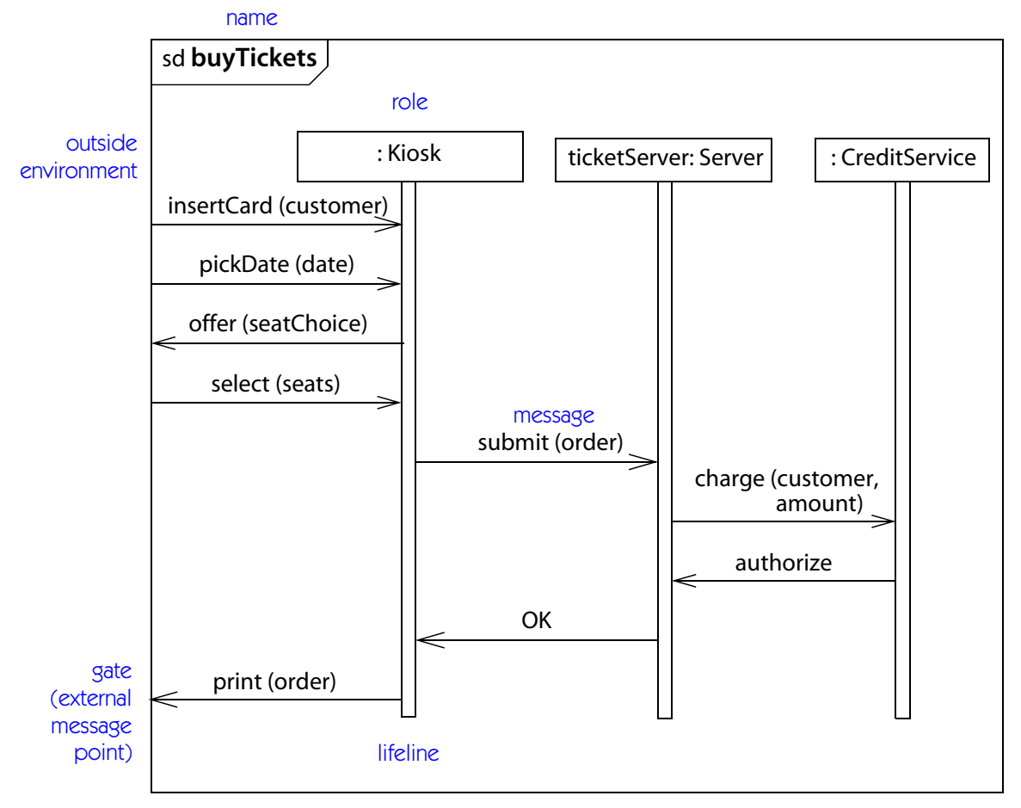
Biểu đồ tuần tự
Là một loại biểu đồ tương tác, cùng ngữ nghĩa với biểu đồ trao đổi thông tin
Mô tả tương tác như biểu đồ 2 chiều
Thời gian
Vai trò (đối tượng)

Slide 7
Ký hiệu trong UML
Đối tượng
Đối tượng có tên hay không tên
Đối tượng hoạt động
:Name
Object
Đối tượng đang thực hiện hoạt động, kể cả thời gian nằm trong stack chờ các hoạt động khác
Life line
Activation
(Execution Specification)

Slide 8
Thí dụ
class B{
public do1();
public do2();
};
class A{
public doSomething(){
print("Call B.do1");
b->do1();
print("Call B.do2");
b->do2();
}
};

Slide 9
Tạo và kết thúc vòng đời đối tượng
class B{
public message();
};
class A{
public doSomething(){
B b=new B();
b->message();
b=null;
…
}
};

Slide 10
Đối tượng chủ động và bị động
Đối tượng chủ động khởi tạo chuỗi sự kiện/thông báo
Giữ gốc của ngăn xếp thực hiện
Được vẽ bên trái biểu đồ
Đối tượng được gọi bởi đối tượng chủ động là đối tượng thụ động
Nhận điều khiển khi được gọi
Khôi phục khi trả ra kết quả

Slide 11
Ký hiệu
Thông báo (signal hay call)
Trỏ tới đỉnh của Activation

Slide 12
Các dạng thông báo
Đồng bộ
Bất đồng bộ
Trả về kết quả
Gọi đệ quy xảy ra khi điều khiển vào lại hoạt động trên đối tượng nhưng lời gọi lần 2 là đặc tả thực hiện riêng biệt so với lần 1

Slide 13
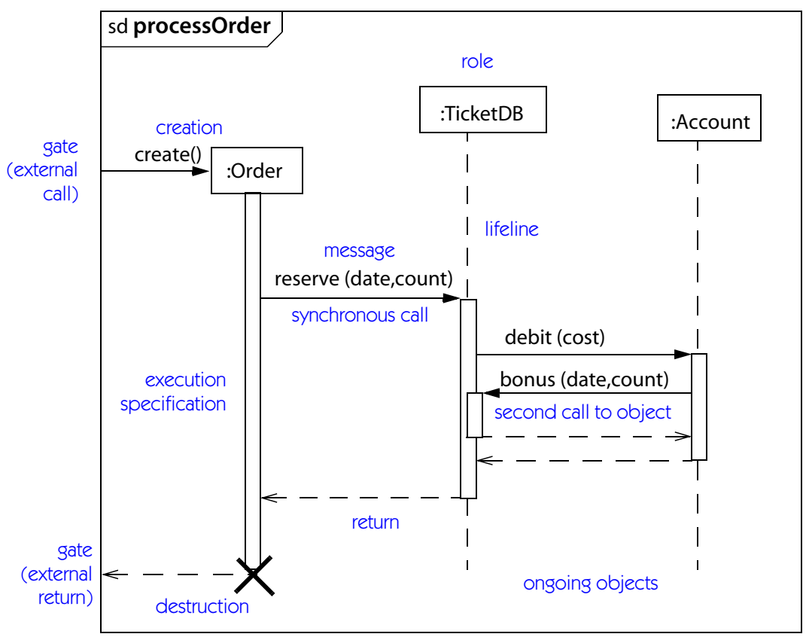
Thí dụ

Slide 14
Cấu trúc điều khiển
Lặp (loop): khi thỏa mãn điều kiện
Điều kiện (alt): thay thế nhau khi điều kiện đúng
Lựa chọn (opt): được thực hiện nếu điều kiện đúng
Song song (par): thực hiện song song
Tham chiếu (ref): tham chiếu tới biểu đồ khác

Slide 15
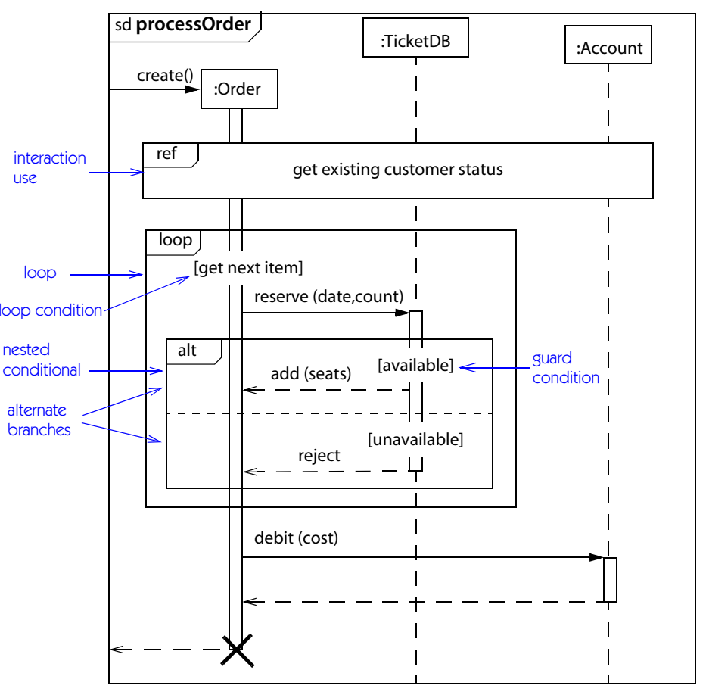
Thí dụ

Slide 16
Biểu đồ tuần tự mức hệ thống
System Sequence Diagram
Mô tả 1 kịch bản của usecase
Hệ thống được coi như 1 hộp đen
Mô tả tác nhân ngoài, thông báo được gửi từ tác nhân ngoài và kết quả trả ra từ hệ thống

Slide 17
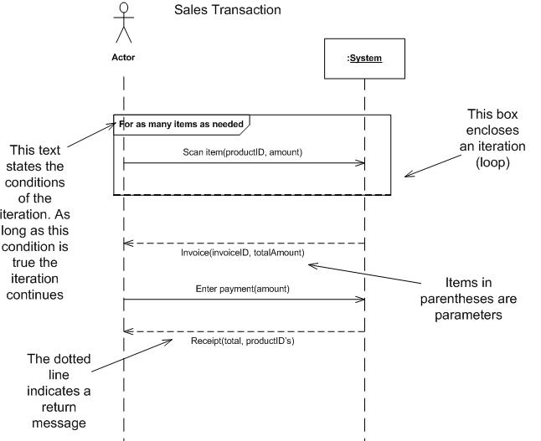
Thí dụ

Slide 18
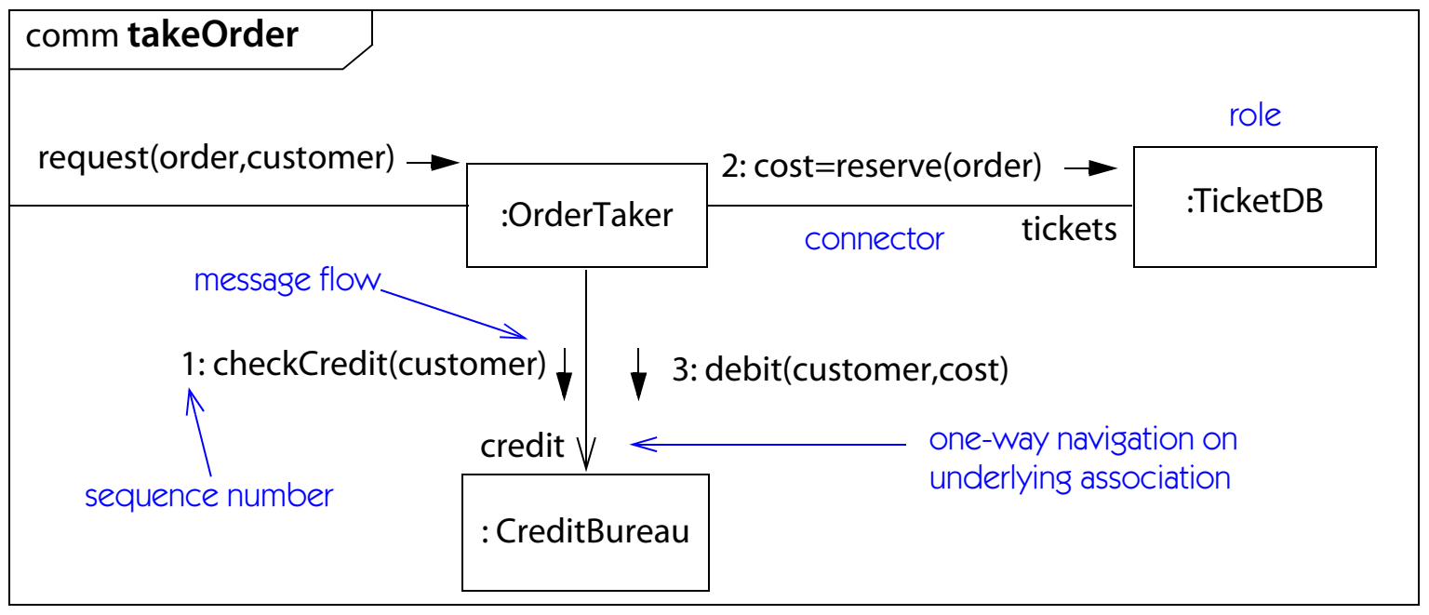
Biểu đồ trao đổi thông tin
Là biểu đồ tương tác tập trung mô tả quan hệ giữa các đối tượng
Các thông báo được đặt số tuần tự

Slide 19
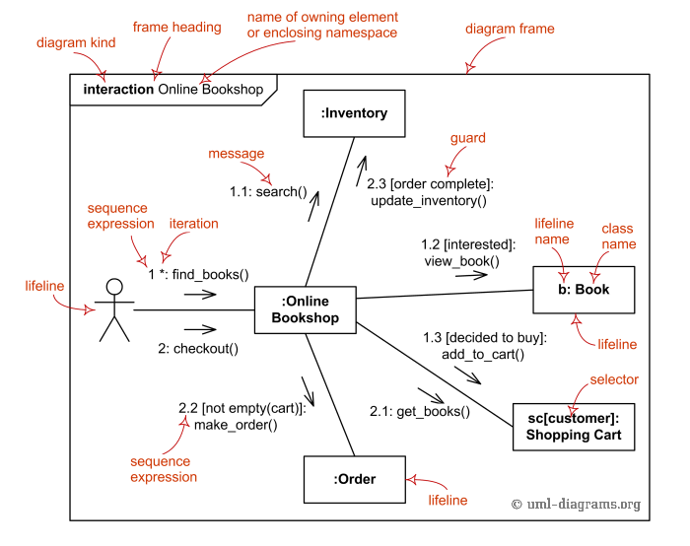
Ký hiệu

Slide 20
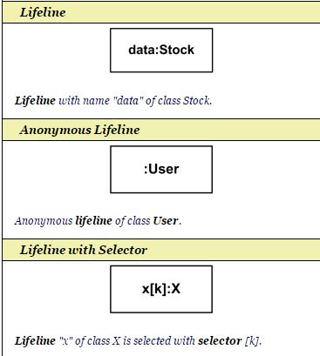
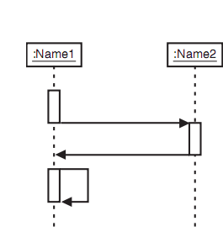
Lifeline

Slide 21
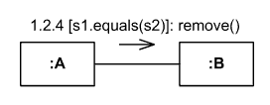
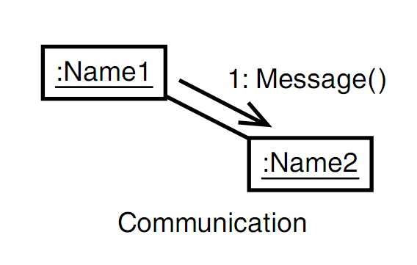
Thông báo

Slide 22
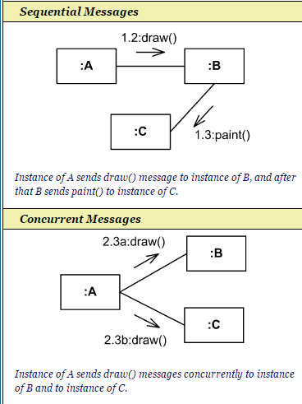
Thông báo đồng thời

Slide 23
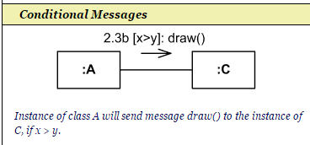
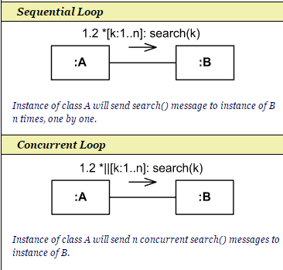
Thông báo
Điều kiện
Lặp tuần tự và lặp đồng thời

Slide 24
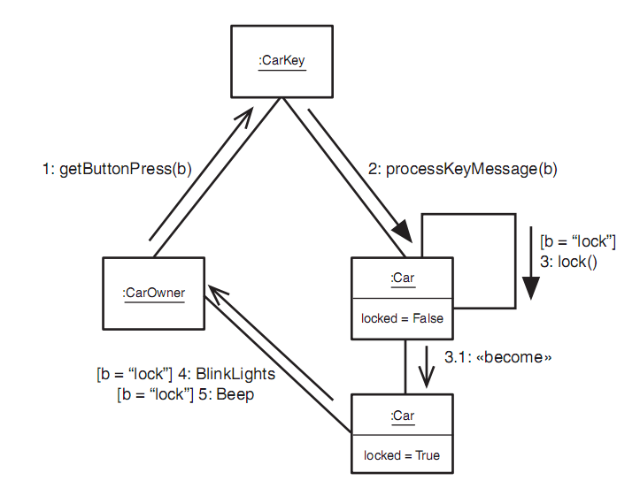
Thay đổi trạng thái

Slide 25
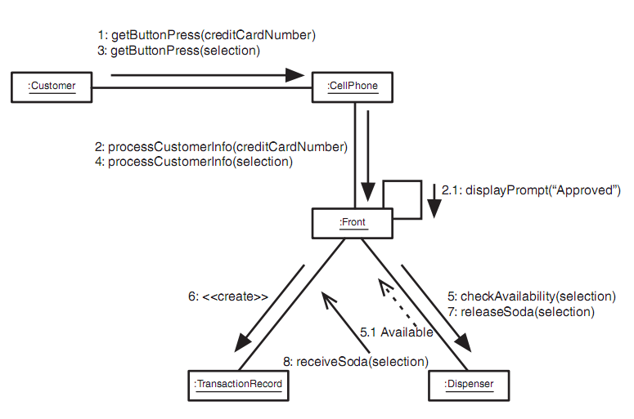
Tạo và hủy bỏ đối tượng

Slide 26
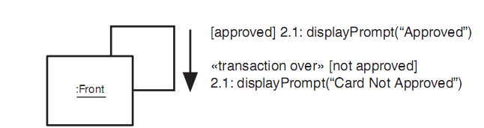
Đánh số lặp

Slide 27
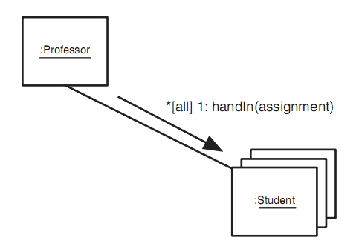
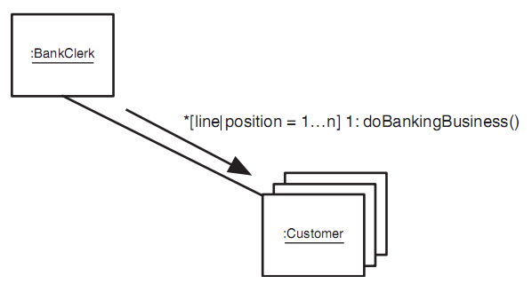
Nhiều đối tượng nhận
Không quan tâm thứ tự
Quan tâm thứ tự

Slide 28
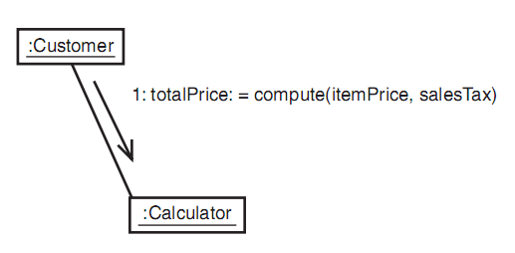
Giá trị trả về

Slide 29
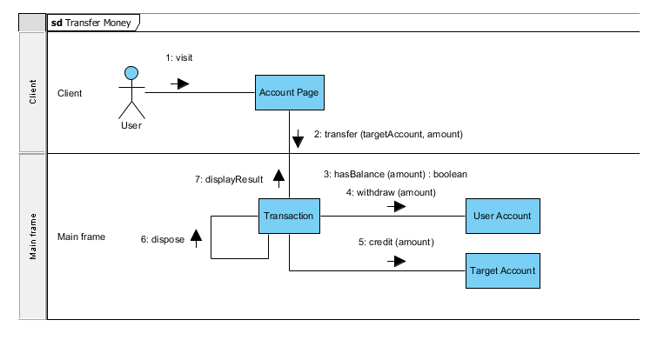
Đường phân làn

Slide 30
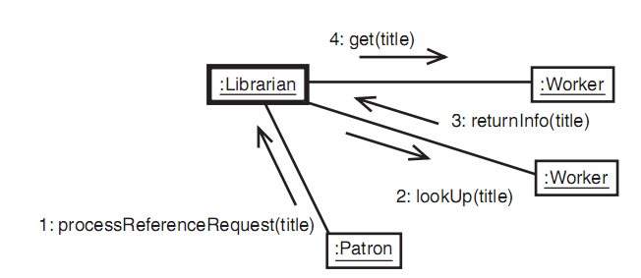
Đối tượng chủ động
Biên được tô đậm

Slide 31
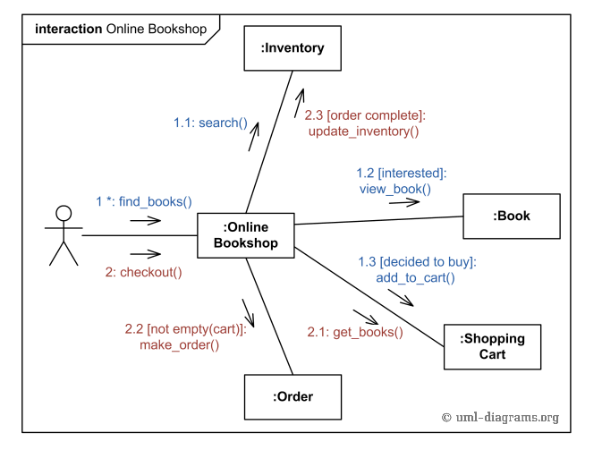
Thí dụ

Slide 32
Áp dụng với hệ thống quản lý nhân sự
Trường hợp sử dụng: Liệt kê hồ sơ nhân sự
Tác nhân: Cán bộ quản lý nhân sự
Tiền điều kiện: Đã đăng nhập
Luồng sự kiện:
Liệt kê toàn bộ hồ sơ nhân sự theo từng trang, mỗi trang 20 hồ sơ;
Chọn trang đầu, cuối hay một trang (theo số thứ tự) nào đó;
Lọc hồ sơ theo vần (A-Z) tên nhân sự;
Lọc hồ sơ theo thông tin nhập vào;
Sắp xếp danh sách hồ sơ theo tên, chức vụ hay phòng ban

Slide 33
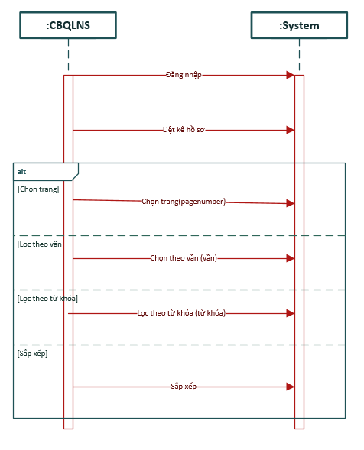
Biểu đồ tuần tự mức hệ thống

